Slide 1

Exemplo de Replicação utilizando SQL Server 2008
Antonio Alex
http://pessoalex.spaces.live.com

Slide 2
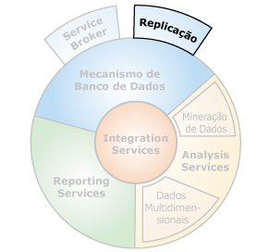
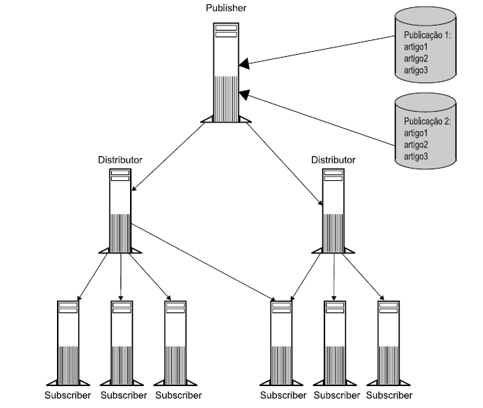

Slide 3
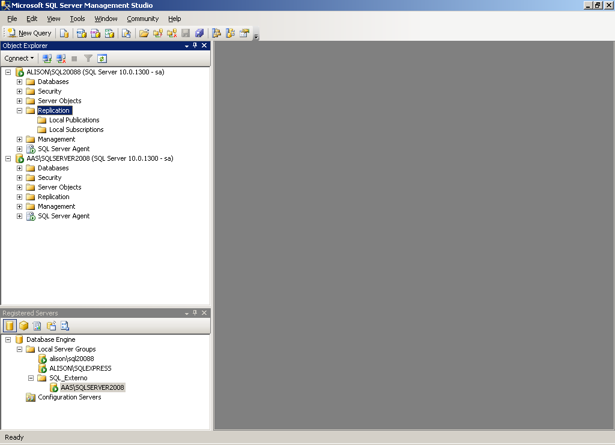
No exemplo temos a instância: ALISON\SQL20088 no Servidor ALISON e a instância: AAS\SQLSERVER2008 no Servidor AAS.
O Objetivo é fazer uma Replicação da Tabela BDTeste da instância ALISON\SQL20088 no Servidor ALISON para a instância: AAS\SQLSERVER2008 no Servidor AAS.

Slide 4
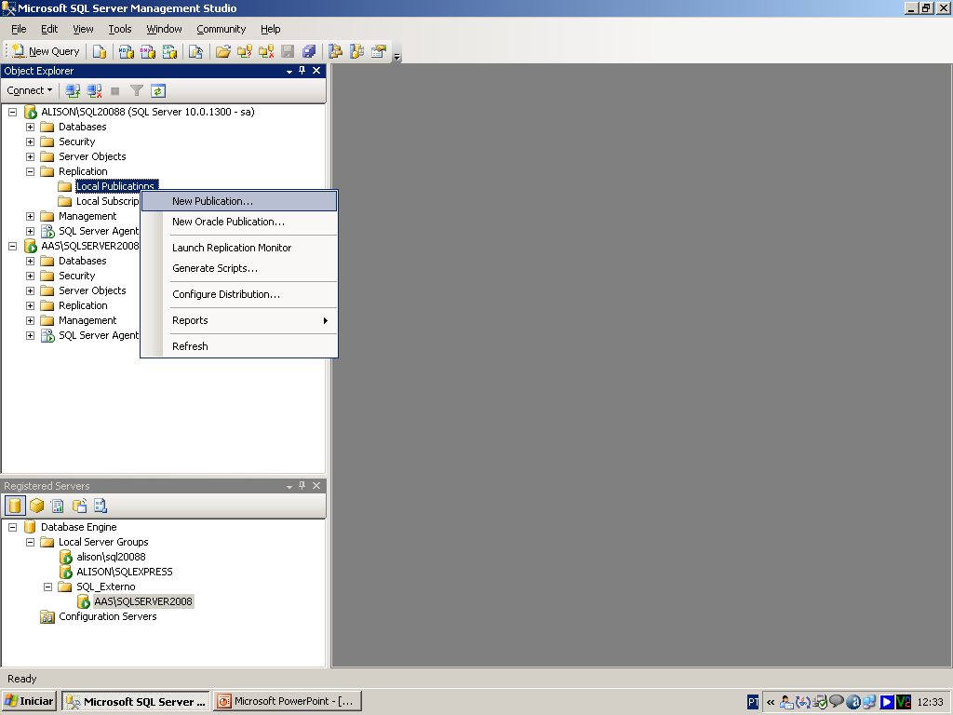
Criando a Publicação na instância ALISON\SQL20088 no Servidor ALISON ...

Slide 5
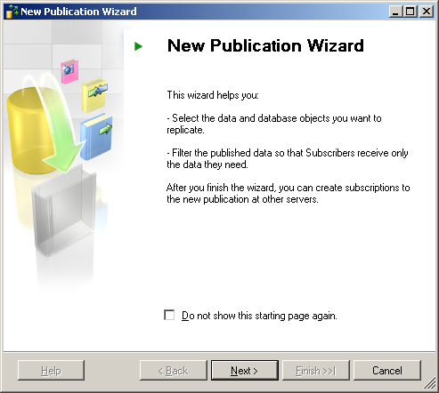

Slide 6
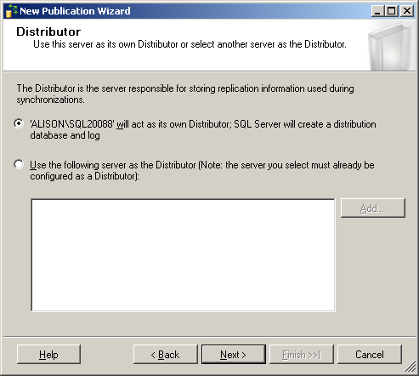
Escolha do Distribuidor, no caso a instância ALISON\SQL20088 também será
o distribuidor.

Slide 7
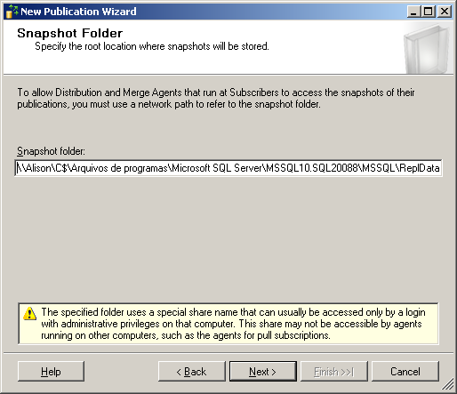
Caminho onde será salvo o Snapshot...
Atenção, caso for utilizar o Pull Subscription deve ser um caminho de rede...
Maiores informações no Books OnLine.

Slide 8
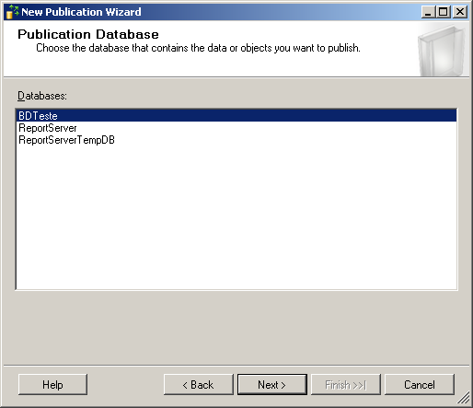

Slide 9
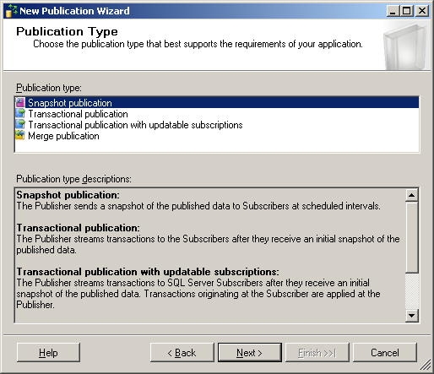
Usarei o Tipo de Publicação: Snapshot publication...

Slide 10
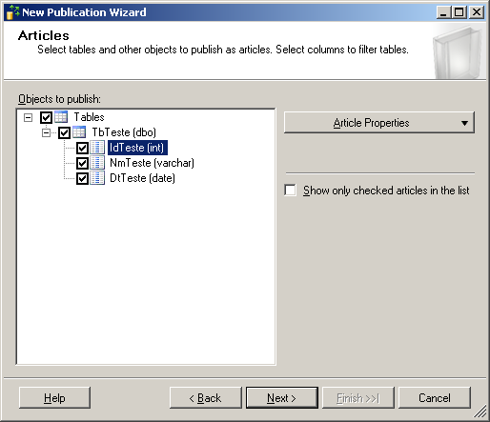
Criando publicações e/ou Artigos...

Slide 11
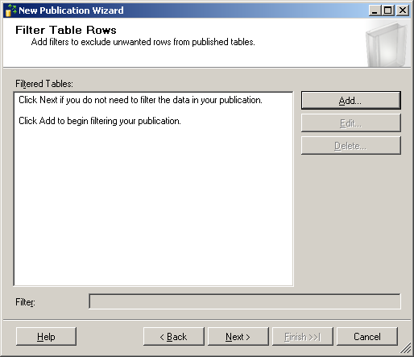
Caso queira adicionar algum filtro...

Slide 12
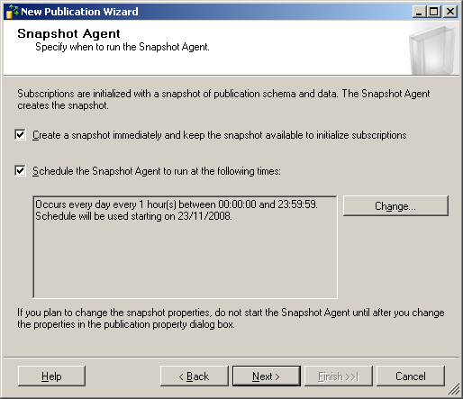
Agendando o Snapshot Agent...

Slide 13
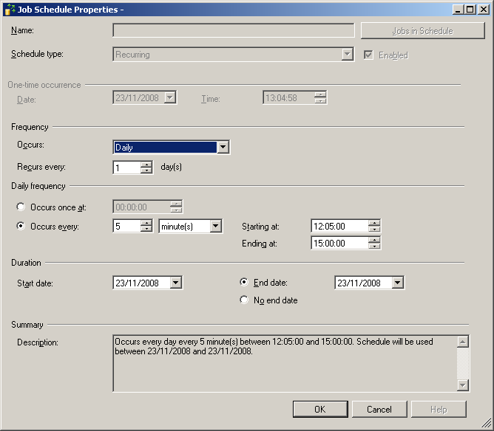

Slide 14
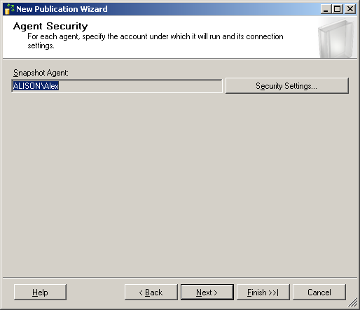
Especificando a conta para conexões...

Slide 15
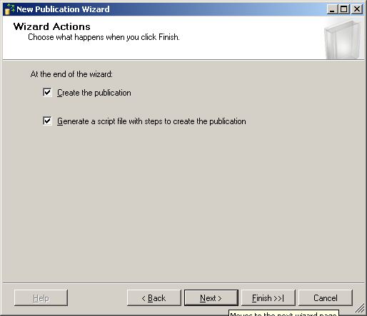

Slide 16
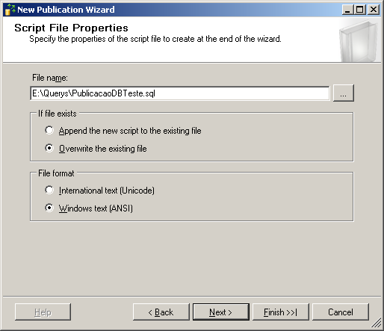

Slide 17
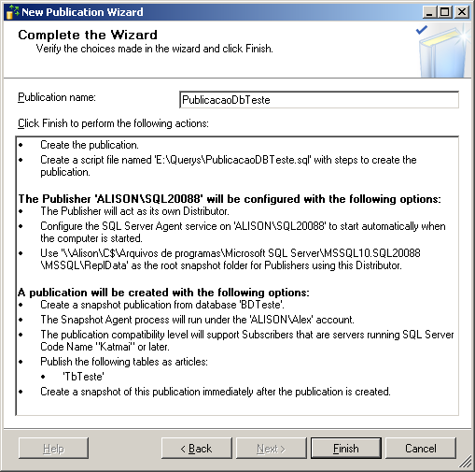

Slide 18
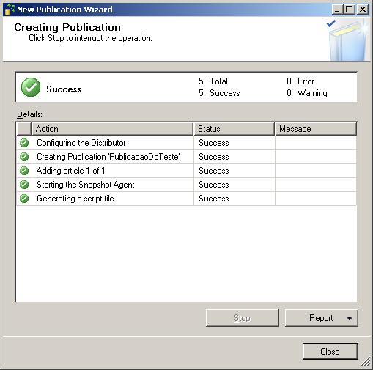
Publicação concluída...

Slide 19
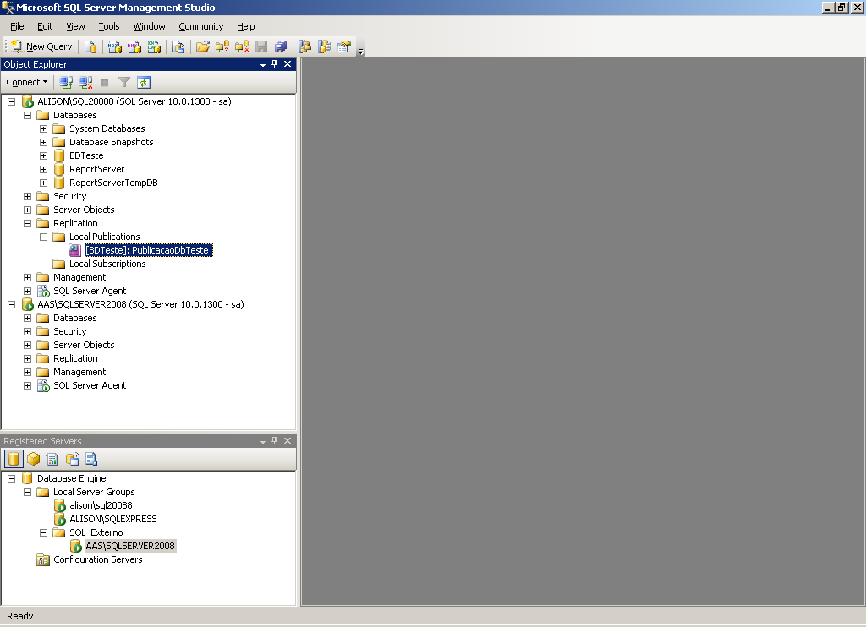
Publicação concluída...

Slide 20
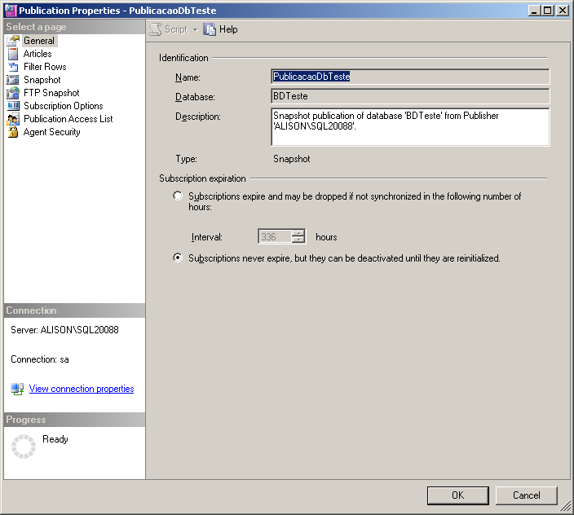

Slide 21
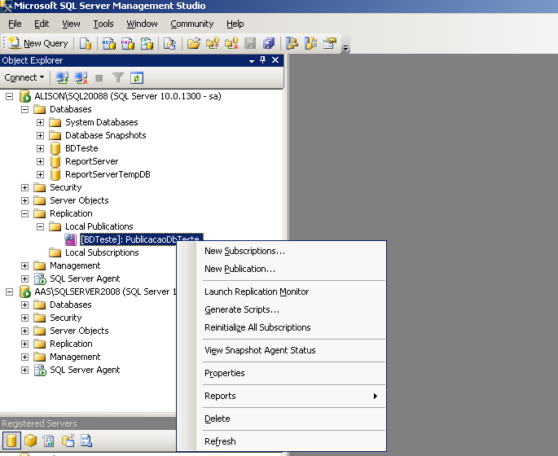
  Vamos criar um Push Subscription, ou seja o Distributor “EMPURRA” para o Subscriber (Assinante)...

Slide 22
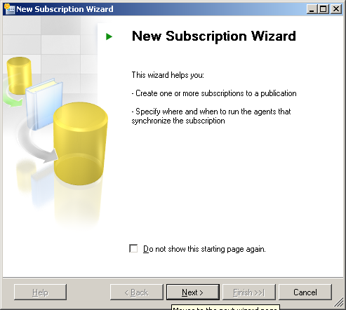

Slide 23
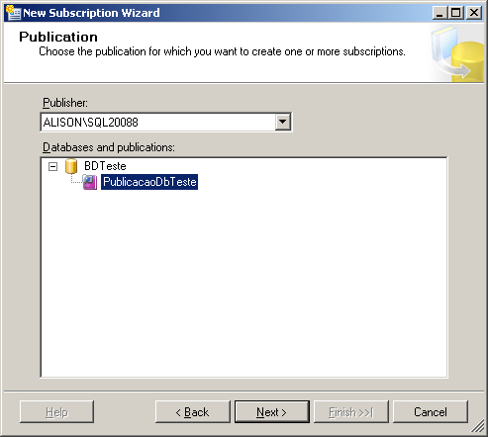
Escolhendo a Publicação...

Slide 24
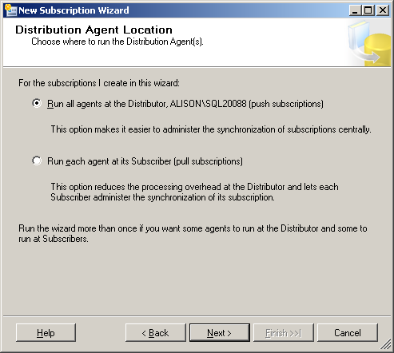
Especificando onde irá rodar o Agente de Distribuição...

Slide 25
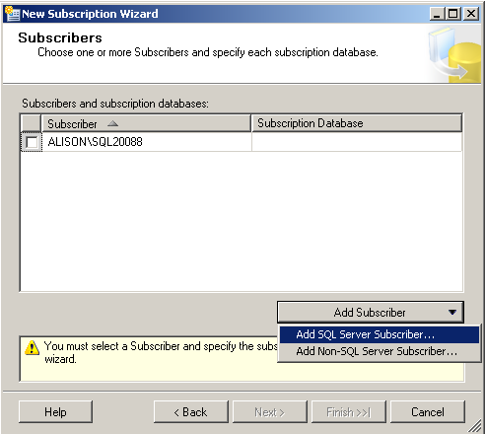
Adicionando o Subscriber (assinante)...

Slide 26
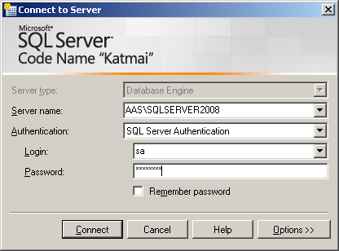

Slide 27
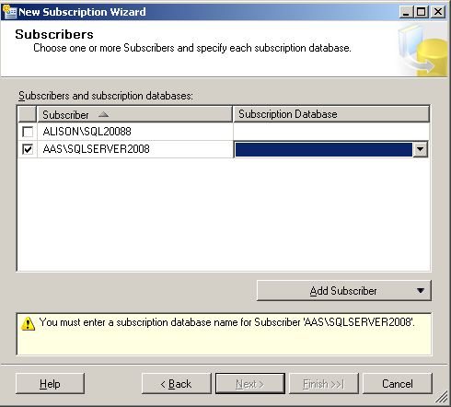
Especificando o local onde será salvo os dados...

Slide 28
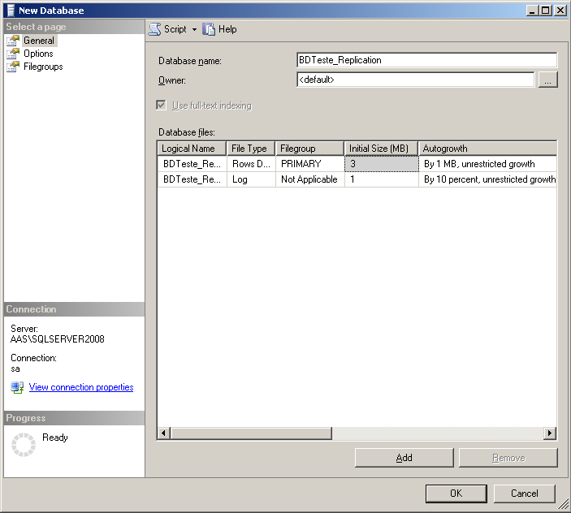

Slide 29
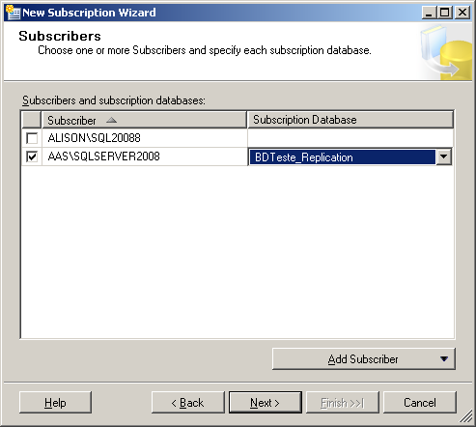

Slide 30
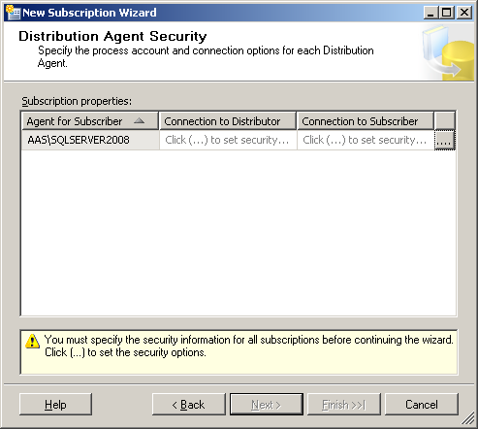
Especificando conta para segurança para o Distribution Agent

Slide 31
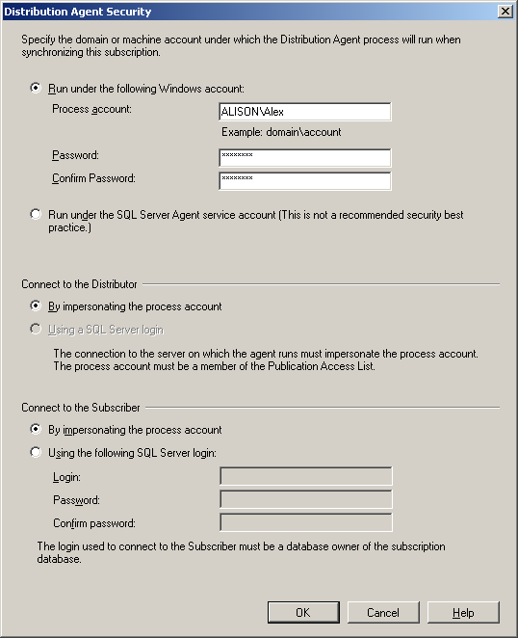

Slide 32
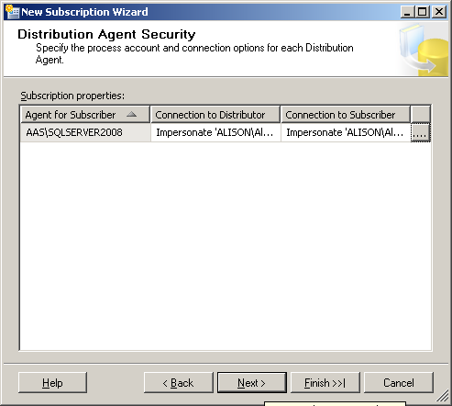

Slide 33
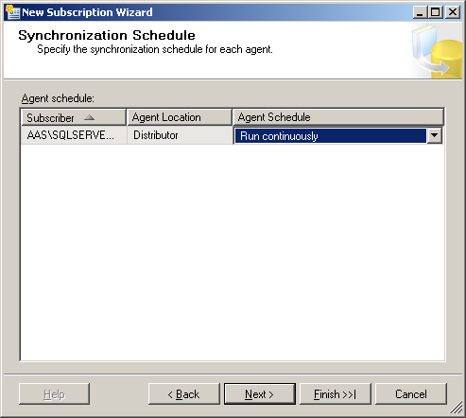

Slide 34
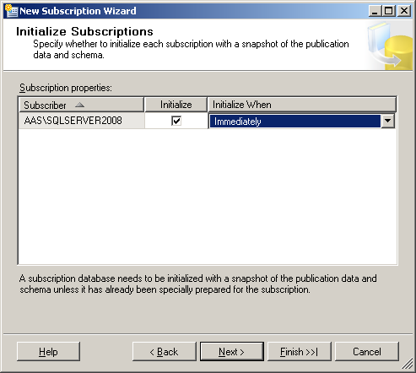

Slide 35
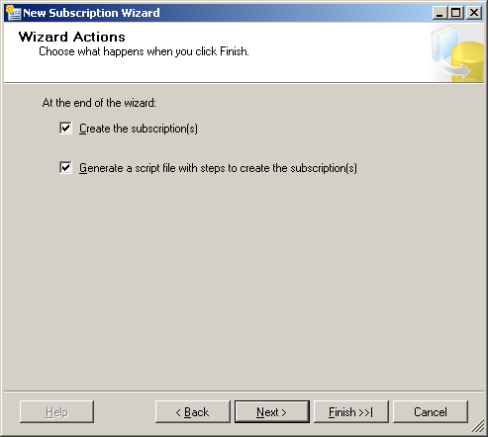

Slide 36
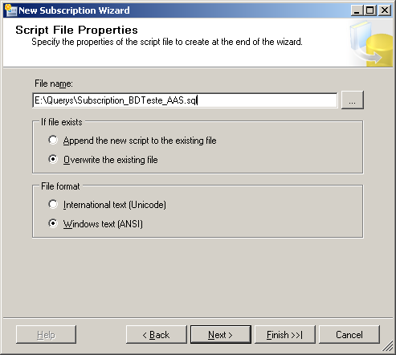

Slide 37
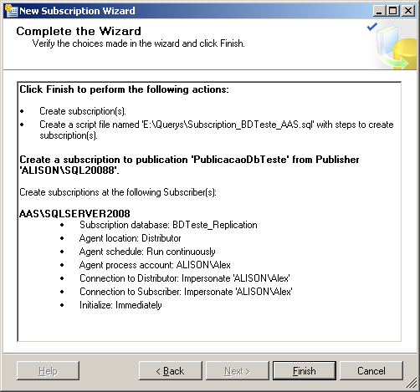

Slide 38
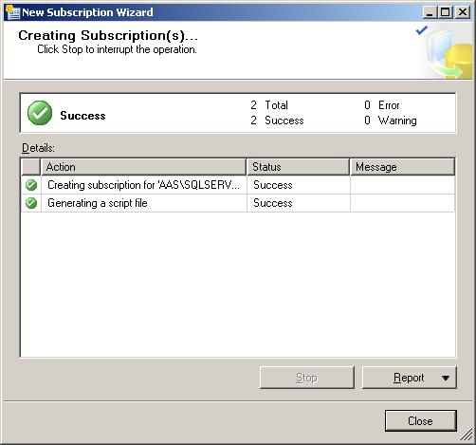
Subscriber Adicionado...

Slide 39
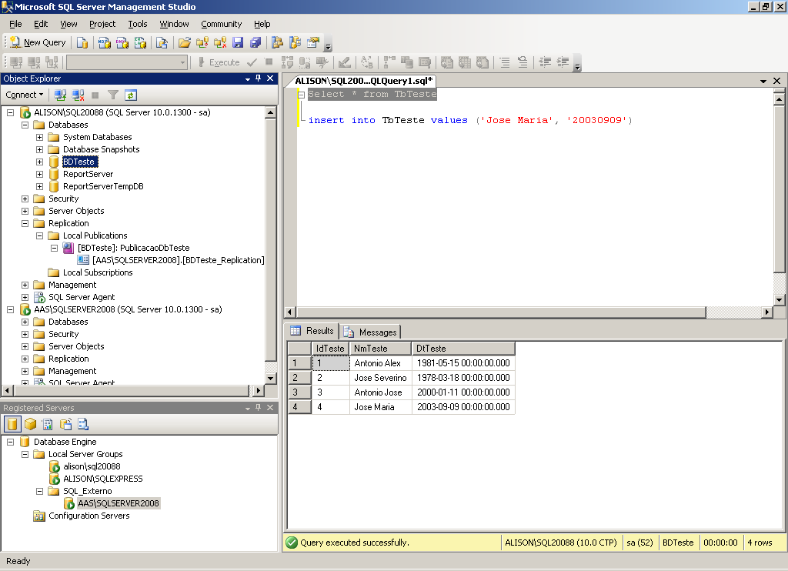

Slide 40
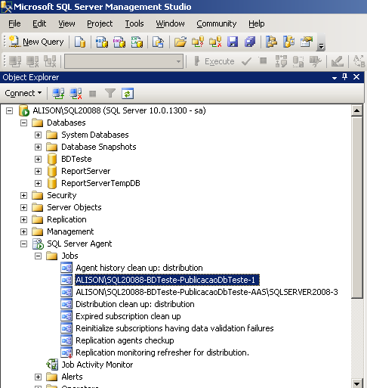
Tarefas criadas...

Slide 41
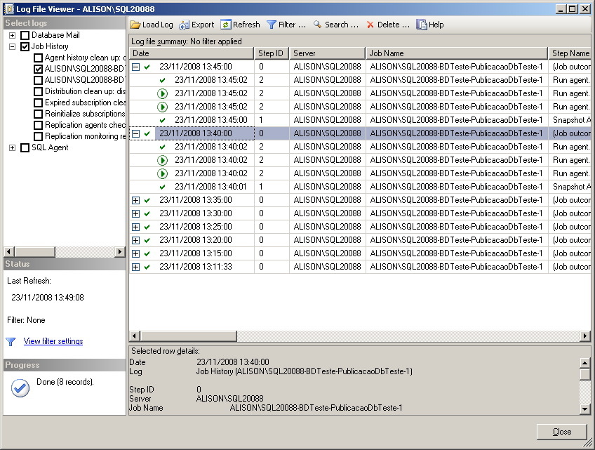
Visualizando as tarefas concluídas...
End

